Slide 1
第1.1节 基本操作
杨瑞

Slide 2
课程提纲
软件界面
文件存取
鼠标的操作及修改
管理器介绍
显示精度的调整
绘图背景的修改
Ribbon栏的显示与修改
零件的多种显示模式
零件颜色的修改
选择图素的方式与技巧

Slide 3
软件界面
Notes:
3

Slide 4
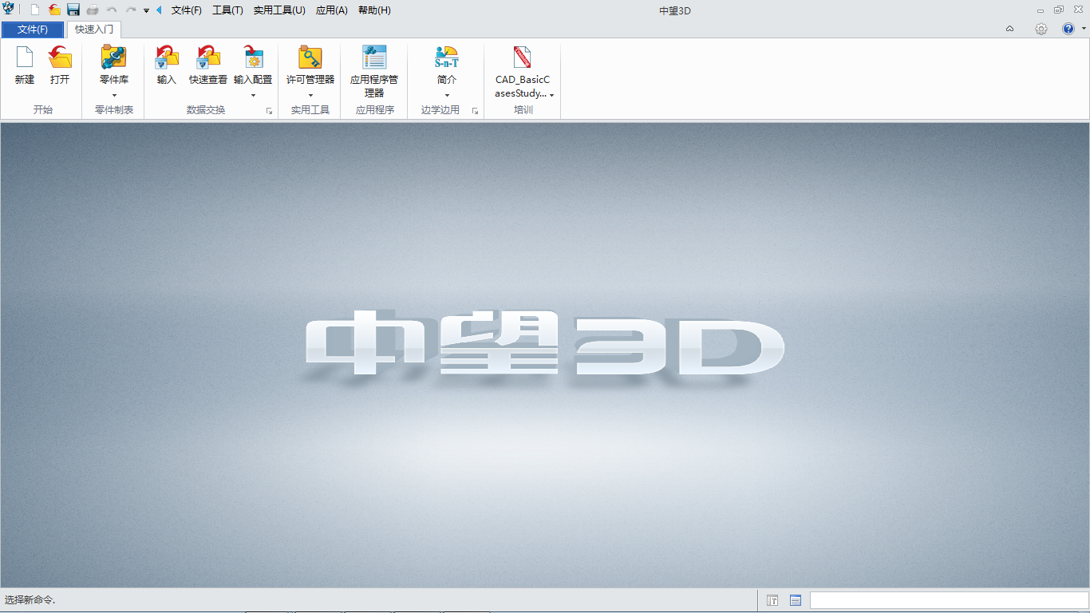
初始界面
新建文件
打开文件
输入文件
边学边用
学习教程

Slide 5
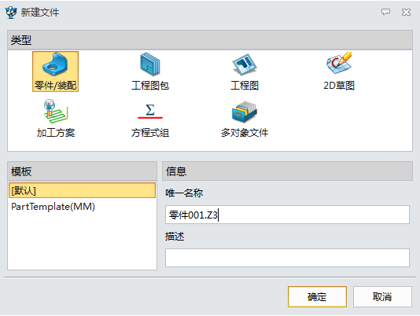
新建文件界面
文件类型
文件名称
工作模板

Slide 6
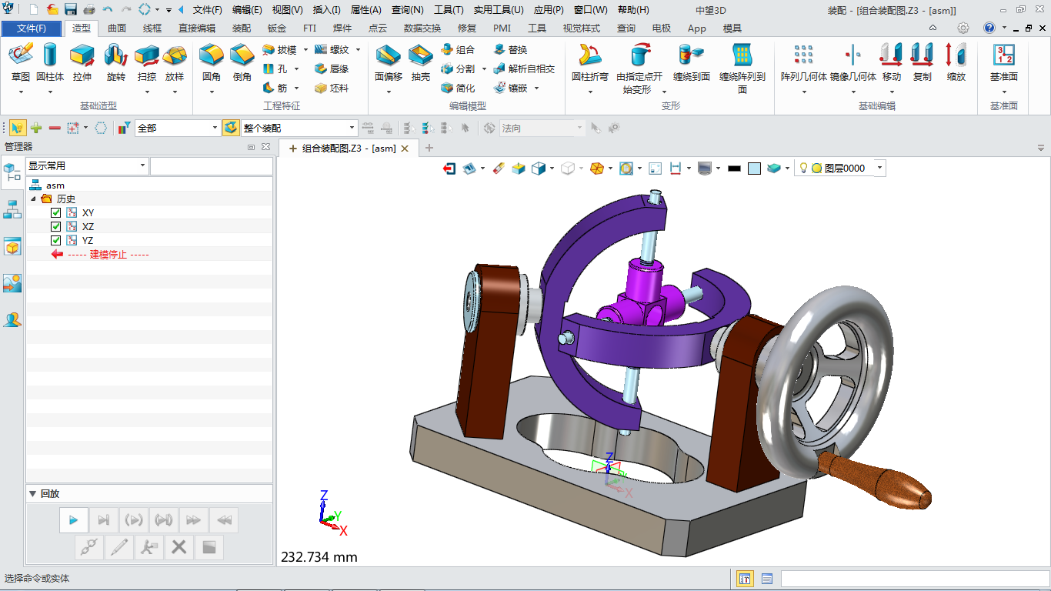
软件主界面
标题栏
选择过滤
Ribbon工具栏
DA工具栏
绘图区
管理器
历史回放
提示栏
信息栏

Slide 7
文件存取
Notes:
7

Slide 8
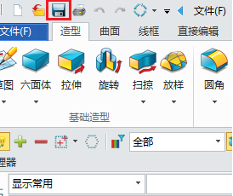
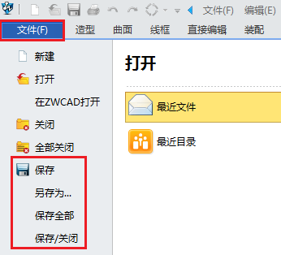
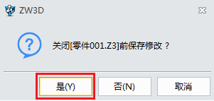
文件保存

Slide 9
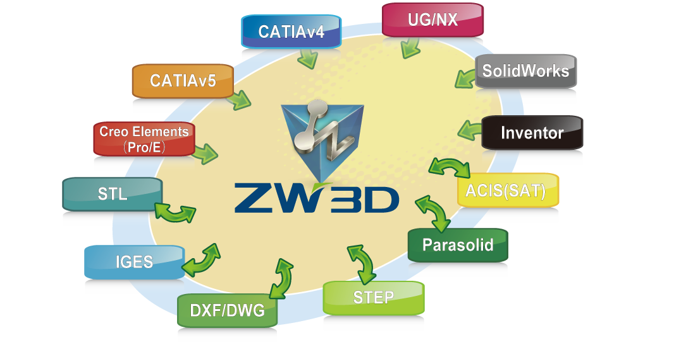
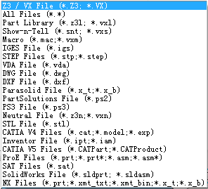
其他格式文件输入/输出
直接打开主流软件文件格式
输入/输出IGES/STEP/Parasolid
输出2D/3D PDF
输出高质量图片

Slide 10
鼠标操作及修改
Notes:
10

Slide 11

鼠标应用
滚动中键: 放大缩小
点击中键：确认输入/重复上一次命令
按住中键移动: 移动视图
左键：选择对象
Ctrl+左键 : 选择/取消选择
Shift+左键 : 相切选择
右键: 右键快捷菜单
按住右键移动：旋转

Slide 12
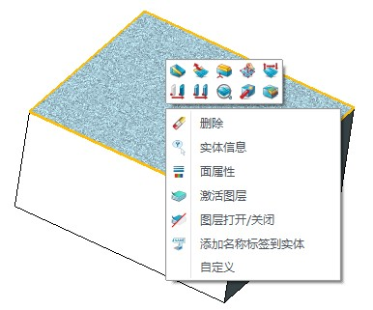
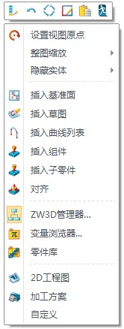
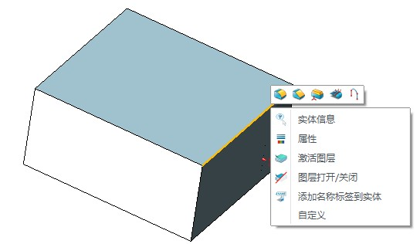
右键快捷键
实体面右键
空白处右键
实体边右键

Slide 13
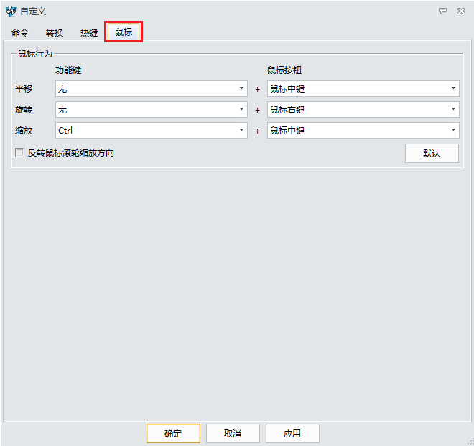
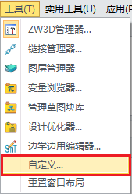
鼠标自定义操作

Slide 14
管理器介绍
Notes:
14

Slide 15
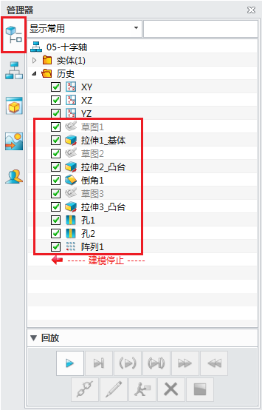
历史管理器
历史管理
实体管理
历史特征
停止光标

Slide 16
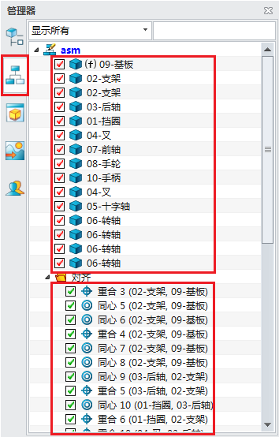
装配管理器
装配管理
父组件
子组件
装配约束

Slide 17
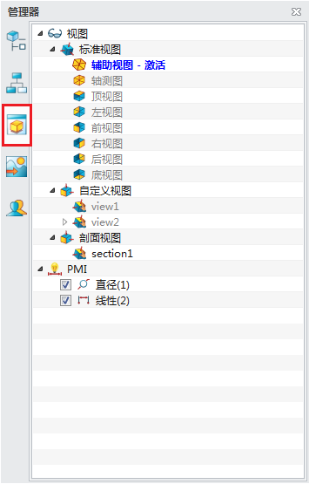


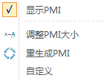
视图管理器
自定义视图
剖面视图
PMI

Slide 18
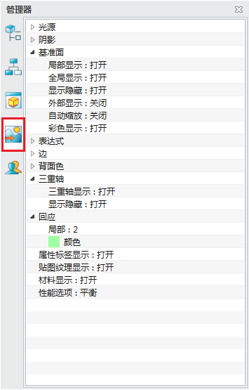
视觉管理器
可对光源、阴影、基准面、三重轴等进行设置

Slide 19
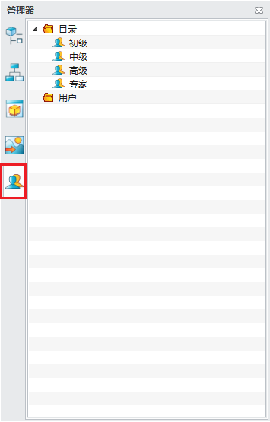
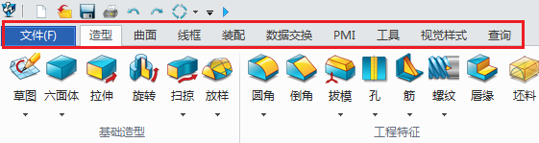
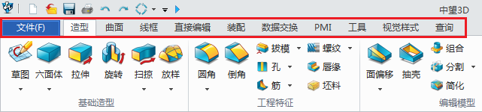
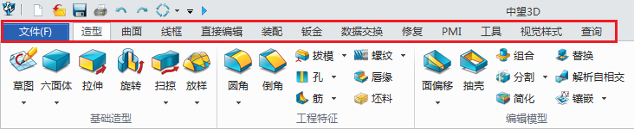
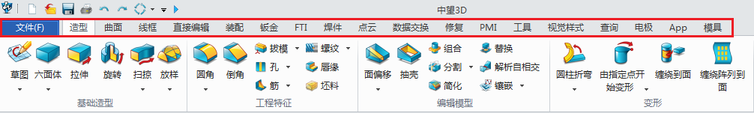
角色管理
初级
中级
高级
专家

Slide 20
显示精度的调整
Notes:
20

Slide 21
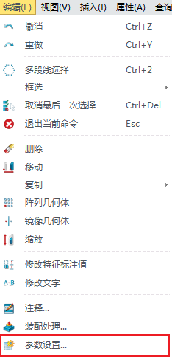
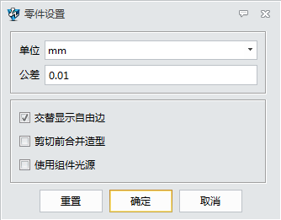
显示精度的调整
编辑-参数设置，对精度的合理设置，可以控制外部图档导入时，缝合的容差性。

Slide 22
绘图背景的修改
Notes:
22

Slide 23
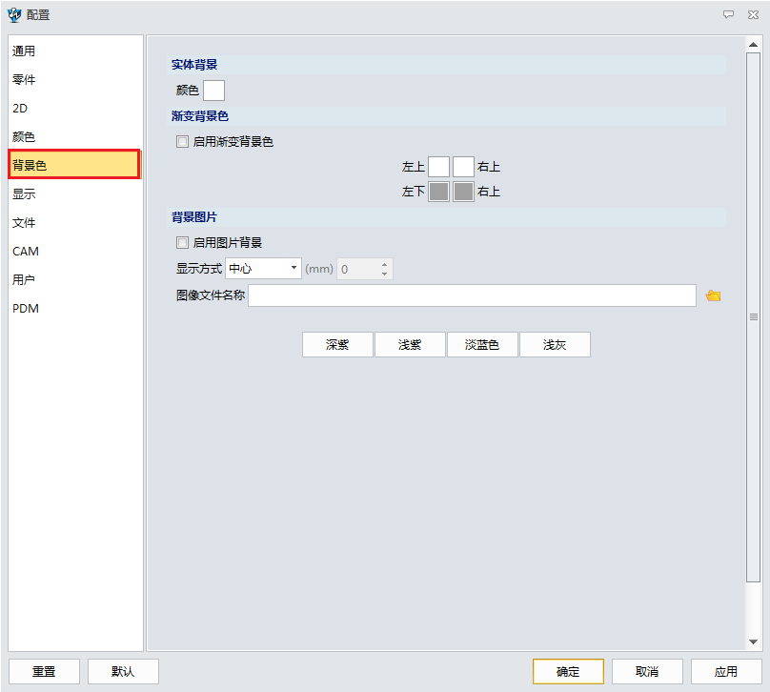
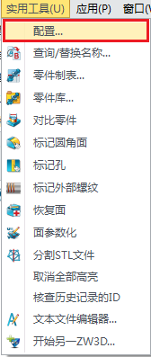
绘图背景的修改

Slide 24
Ribbon栏的显示与修改
Notes:
24

Slide 25
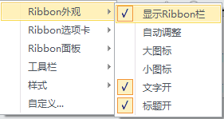
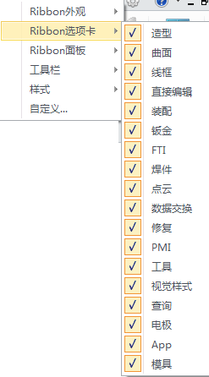
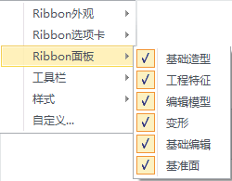
Ribbon栏的显示与修改
Ribbon栏外观设置
Ribbon栏选项卡设置
Ribbon栏面板设置

Slide 26
零件的多种显示模式
Notes:
26

Slide 27
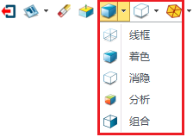
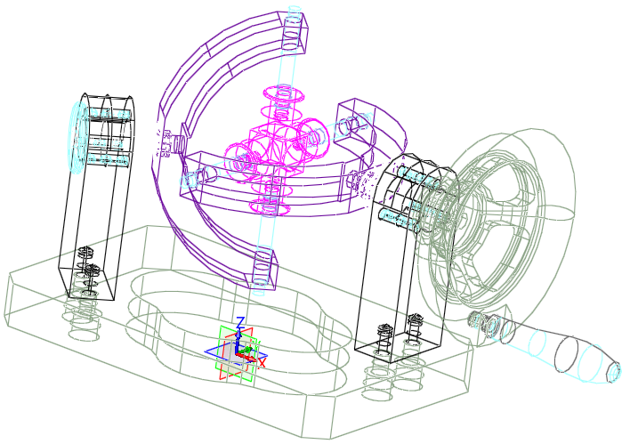
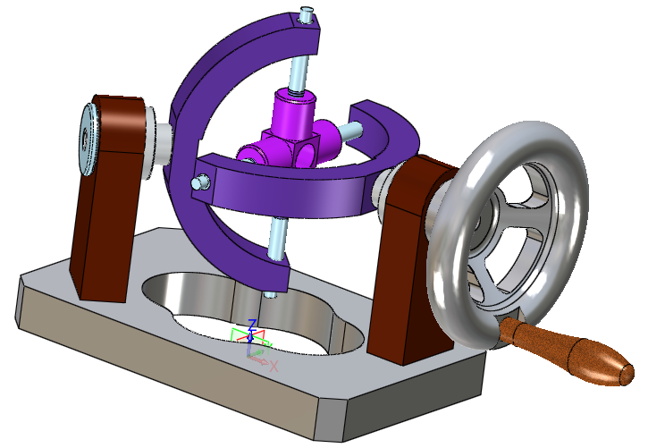
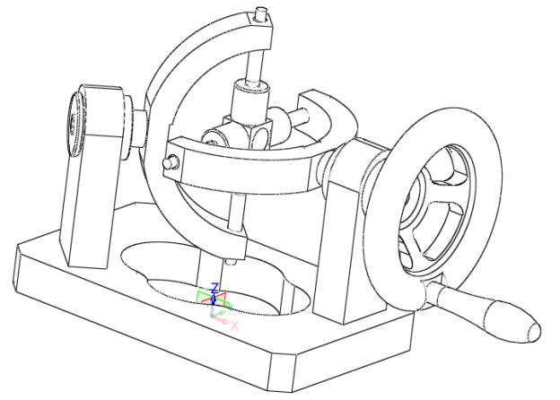
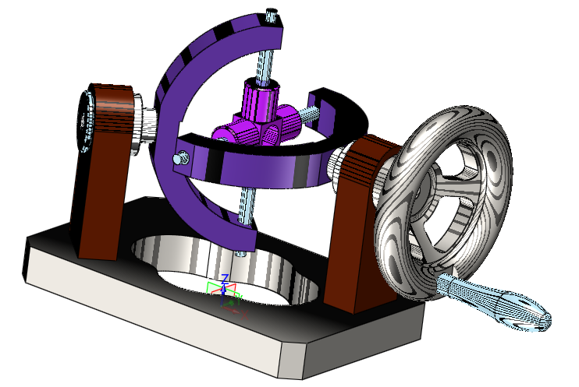
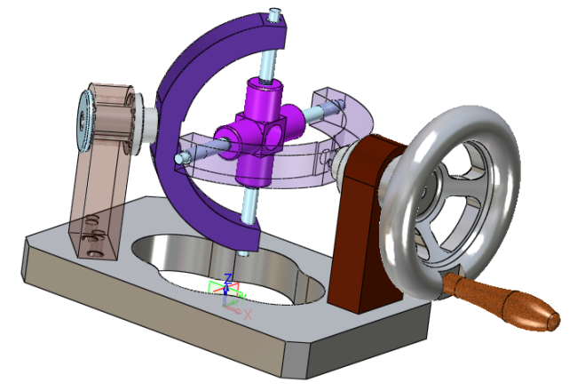
零件的多种显示模式
显示模式
线框
着色
消隐
分析
组合

Slide 28
零件颜色的修改
Notes:
28

Slide 29
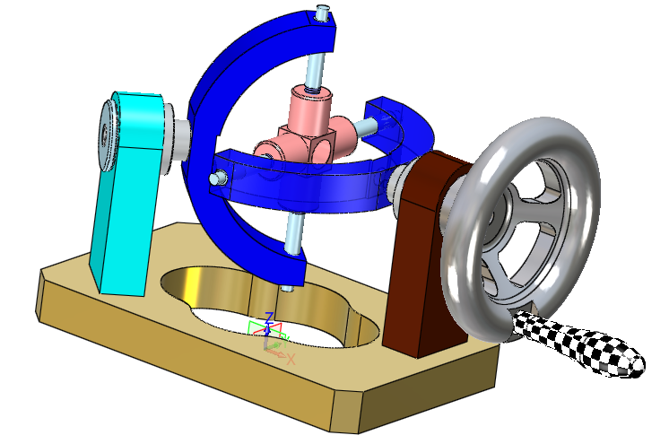
零件颜色的修改
渲染效果1
渲染效果2

Slide 30
选择图素的方式与技巧
Notes:
30

Slide 31
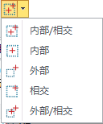
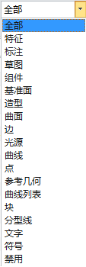

选择图素的方式与技巧
合理利用选择过滤工具栏，可以快速选中所需对象。

Slide 32
练习与总结
Notes:
32

Slide 33
练习
熟悉软件工作环境；
尝试创建一个文件，并将本课的内容完整操作一次；
尝试自定义三个常用功能的快捷键
设置一个你喜欢的绘图背景

Slide 34
小结
本课程是入门基础课程，主要介绍了ZW3D的软件界面、文件存取方式、鼠标操作及修改、管理器、显示模式与颜色等内容。通过本课程学习，应对中望3D有一个整体的初步认识，这有助于后面深入的学习。

